Slide 1
해외직구 Dietary supplement 분류 API
Project 4
2023.06.20
AI 18기 남자인

Slide 2
INDEX
PIPELINE
DASHBOARD & SERVICE
Conclusion
Notes:
목차입니다.
먼저 API 개발을 위한 파이프라인이 어떻게 진행되었는지 말씀드리고
이후, 대시보드를 통해 데이터를 전체적으로 살펴본 후, 서비스 시연을 보여드리도록 하겠습니다.
그 다음엔 결론 및 고찰에 대해 설명 드리도록 하겠습니다.

Slide 3
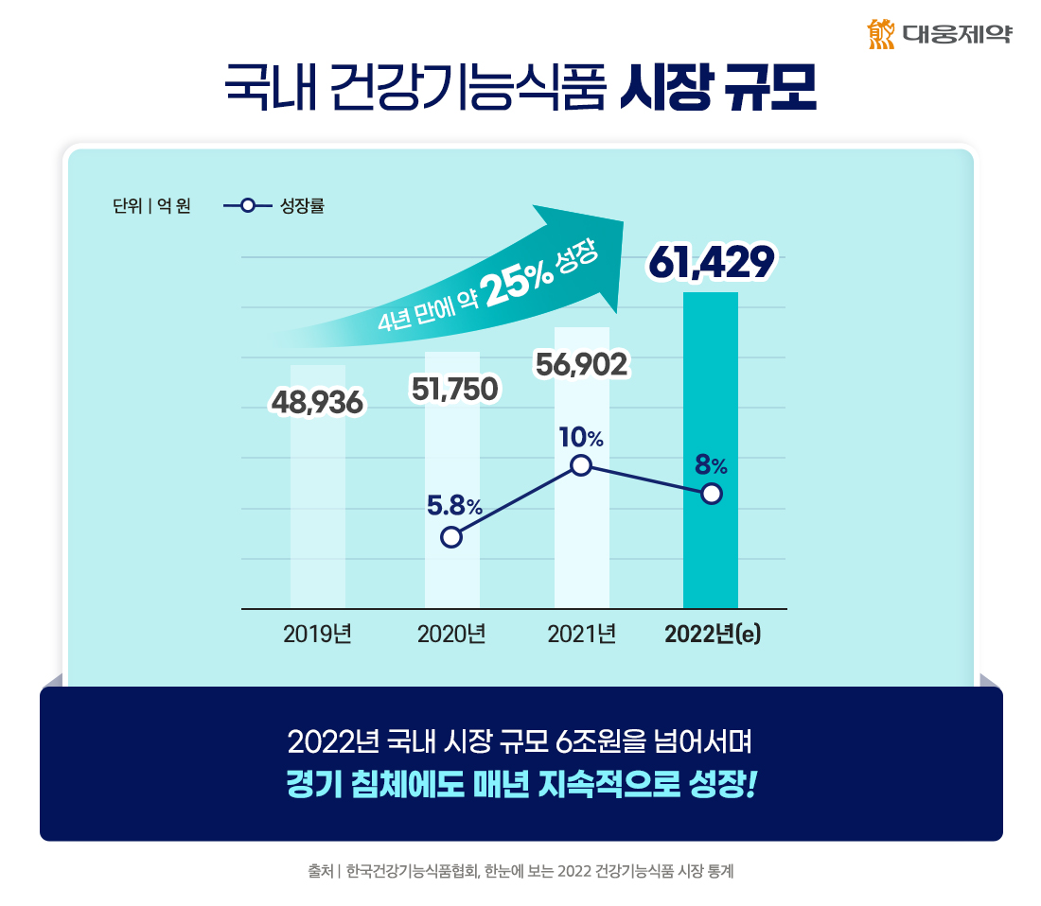


서비스 소개
개요
코로나 이후로 소비자 스스로 건강을 챙기는 셀프 메디케이션(self medication)과 같은 트렌드가 확산되었음
특히, 소비자들이 융통성, 개인화, 편리함을 중요하게 생각함으로 맞춤형 건강기능식품이 빠르게 부상하고 있음.
인체에 유용한 기능성을 가진 건강기능식품에 대한 수요와 시장은 크게 증가했으며, 국내 시장규모만 해도 6조원에 달함.
Notes:
배경 먼저 말씀드리도록 하겠습니다.
코로나 이후로 소비자가 스스로 건강을 챙기는 셀프 메디케이션과 같은 트렌드가 확산되었습니다.
특히, 소비자들이 융통성, 개인화, 편리함을 중요하게 생각함으로써, 맞춤형 건강기능식품이 빠르게 부상하고 있습니다.
인체에 유용한 기능성을 가진 건강기능식품은 흔히 사람들이 챙겨먹는 비타민 무기질, 오메가3, 루테인, 홍삼 등이 있는데요.
이러한 제품들에 대한 수요와 시장은 크게 증가했으며, 국내 시장규모만 해도 6조원에 달하는 것을 확인할 수 있습니다.

Slide 4
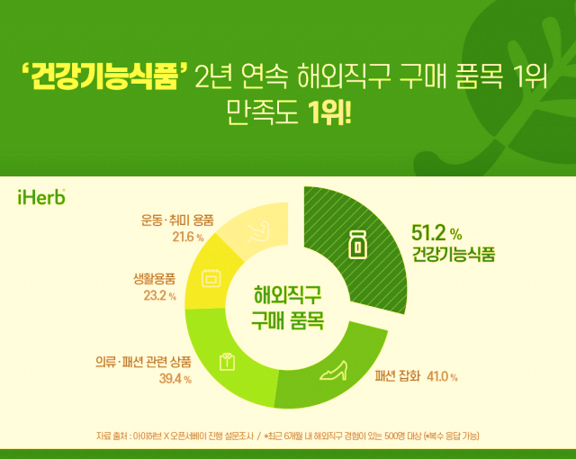
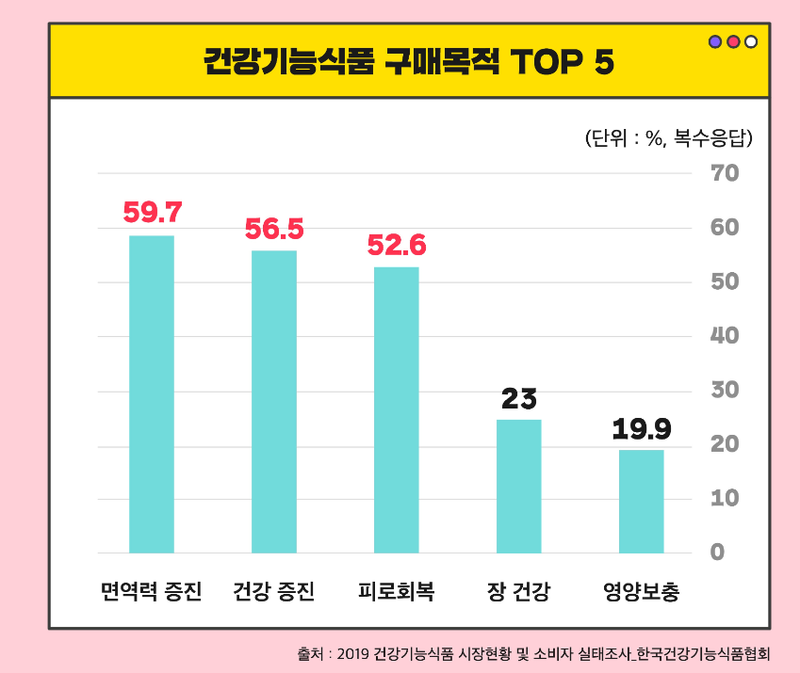
서비스 소개
개요
특히, 해외직구 구매 품목 1위가 건강기능식품으로 국내 제품 뿐만 아니라 해외 제품에 대한 관심이 많음을 확인할 수 있음.
건강기능식품의 주 구매 목적은 면역력 증진, 건강 증진, 피로회복, 순으로 기초 건강에 대한 기대감으로 구매하는 경우가 많았음.
Notes:
특히, 해외직구 구매 품목 1위가 건강기능식품으로 국내 제품 뿐만 아니라 해외 제품에 대한 소비자들의 관심이 많은 것을 알 수 있는데요.
건강기능식품의 주 구매 목적은 면역력 증진, 건강 증진, 피로회복 순으로 기초 건강에 대한 기대감으로 구매하는 경우가 많음을
알 수 있습니다.
건강기능식품 시장 증가
국내 건강기능식품에 대한 불신 및 저렴한 가격으로 해외직구 증가
건강기능식품 직구 현황
해외 직구 시 유의사항 및 문제점
국내 인정 기능성과 해외 직구 제품에 대한 추천 비교 시스템
(국내 인정 기능성 원료 있음, 없음,
https://www.busan.com/view/busan/view.php?code=2022012009484866811

Slide 5
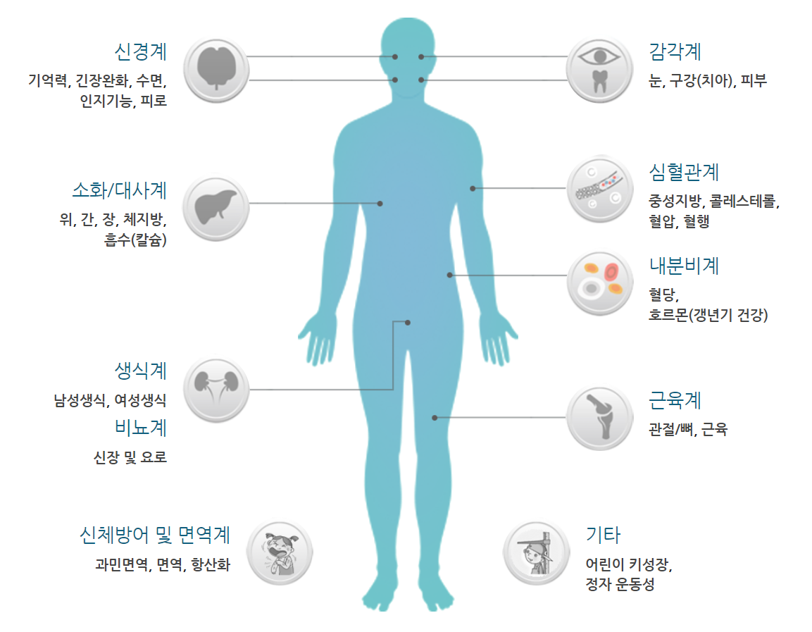
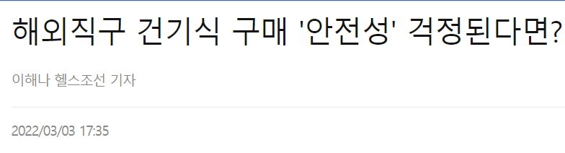

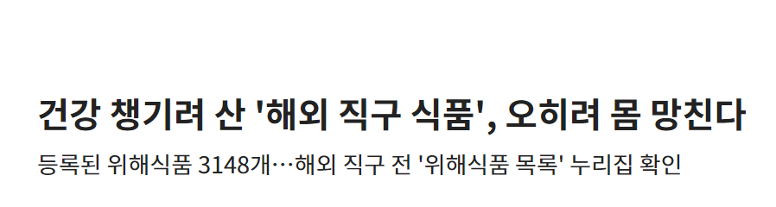
서비스 소개
개요
그러나 식약처가 기능성과 안전성을 인정해주고 관리하는 한국의 건강기능식품 제도와 달리, 미국의 Dietary supplement는 업체가 제품을 등록하고 FDA가 안전성을 검토는 하되, 기능성에 대한 claim을 보장하지는 않음.
이에 국내에서 인정받지 않은 원료나 기능성을 홍보하고 있는 제품의 경우, 구매 시 유의해야 함.
방대한 내용을 모두 확인할 수 없으므로, 제품의 이름과 홍보하고 있는 기능성에 대한 내용을 학습시키고, 국내에서 인정한 기능성에 해당하는 제품인지 분류하는 앱을 개발하였음.
Notes:
https://www.busan.com/view/busan/view.php?code=2022012009484866811

Slide 6





파이프 라인
RDB 저장
분류모델생성
서비스 구현
홈페이지
(제품 정보 데이터)
대시보드
Notes:
웹 스크레이핑 or API 연결

Slide 7
대시보드
https://lookerstudio.google.com/s/oln4mCzTQ8g

Slide 8
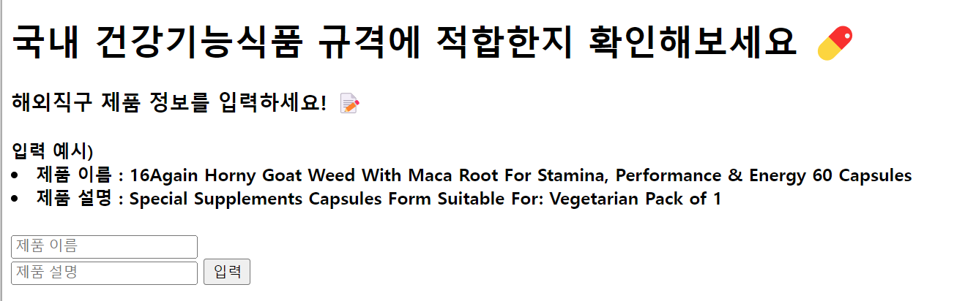
서비스 시연

Slide 9
결론 및 고찰
개발 설계 제안 /출시 예정일
2016년 상반기 개발 시작 / 2019년 출시 예정(개발기간 3년)
지역 설정
2010~2015년 North America와 EU의 지역별 게임 총 출고량은 전체의 77%에 달함
North America 에서 출시하는 것을 목표로 함.
플랫폼 설정
PS와 Xbox의 2010-2015 기간의 플랫폼 비중은 인기 top 10 게임의 90%를 차지하며, 두 플랫폼은 Unity 엔진을 활용하여 동시에 개발이 가능함
PS + Xbox 개발 우선

Slide 10
데이터 가져오기
- 데이터 선택
- 선택한 주제 데이터 수집 : 웹 스크레이핑, API, CSV, xlsx
데이터 저장(2)
- 데이터베이스 연결
- 테이블 생성(RDB)
- 데이터 적재
API 서비스 개발(1)
- API 개발
- 데이터 베이스에 데이터를 가져오기(SQL)
- API 개발
- HTML 페이지 구현(선택)
- 모델 개발 (ML, DL)
- input, output 이 명확한 것이 용이
- 데이터가 머리속에 엑셀 형태 테이블로 그려지는지?

